Slide 1
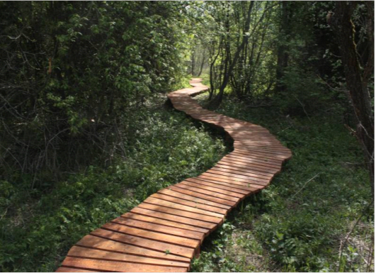
Na úvod
Smerom k udržateľnému cestovnému ruchu workshop, Bratislava 28. máj 2019

Slide 2
Obsah prezentácie
Udržateľný cestovný ruch, súvisiace dokumenty (sekcia environmentálnej politiky, EÚ a medzinárodných vzťahov MŽP SR)
...A príležitosti v chránených územiach (sekcia ochrany prírody, biodiverzity a krajiny MŽP SR)

Slide 3
Udržateľný cestovný ruch
Prečo udržateľný?
Priemerná teplota na Zemi stúpa, posúvajú sa klimatické pásma, ubúda výška snehovej pokrývky, extrémnou rýchlosťou sa topia ľadovce a pribúdajú dlhé obdobia tepla a sucha.
Štyri pätiny lesov, ktoré pokrývali takmer polovicu zemského povrchu pred 8 000 rokmi, boli už zničené alebo poškodené.
Na uspokojenie našich potrieb je potrebné vyťažiť takmer 10-krát viac nerastných surovín a biomasy ako v roku 1900 a predpokladá sa, že v roku 2050 to bude pri nezmenenom hospodárskom modeli až 20-krát viac.

Slide 4
Udržateľný cestovný ruch
Potenciál, o. i.:
chrániť prírodné a kultúrne dedičstvo, chrániť biodiverzitu
podporovať vytváranie pracovných miest,
vytvárať udržateľné živobytie a zlepšovať blahobyt ľudí;
Keďže tento sektor zažíva obrovský rast, je nevyhnutné spoločné úsilie na zabezpečenie jeho dlhodobej udržateľnosti (Iniciatíva OSN http://sdt.unwto.org/about-oneplanet-stp)

Slide 5
Udržateľný cestovný ruch
Medzi jeho hlavné výzvy patrí:
(zdroj: https://ec.europa.eu/growth/sectors/tourism/offer/sustainable_en):
zachovanie prírodných a kultúrnych zdrojov;
obmedzenie negatívnych vplyvov na turistické destinácie vrátane využívania prírodných zdrojov a produkcie odpadov;
podpora blaha miestneho spoločenstva;
zníženie sezónneho dopytu;
obmedzenie vplyvu dopravy na životné prostredie;
sprístupnenie cestovného ruchu pre všetkých;
zlepšenie pracovných miest v oblasti cestovného ruchu.

Slide 6
Agenda 2030 & SDGs (strategické rozvojové ciele)
Cieľ 8 Podporovať trvalý, inkluzívny a trvalo udržateľný ekonomický rast, plnú a produktívnu zamestnanosť a dôstojnú prácu pre všetkých (8.9 Do roku 2030 vypracovať a implementovať politiky pre presadzovanie udržateľného cestovného ruchu, ktorý tvorí pracovné miesta a presadzuje miestnu kultúru a produkty
Cieľ 12 Zabezpečiť trvalo udržateľnú spotrebu a výrobné schémy (12.b Vyvinúť a implementovať nástroje pre monitorovanie dopadov trvalo udržateľného rozvoja pre udržateľný cestovný ruch, ktorý tvorí pracovné miesta a presadzuje miestnu kultúru a produkty)

Slide 7
Zelenšie Slovensko – Stratégia environmentálnej politiky Slovenskej republiky do roku 2030
kapitola „Zelené hospodárstvo“ (cieľom je ekonomika s čo najvyšším opätovným využitím použitých materiálov, efektívnou spotrebou materiálov a udržateľnou spotrebou energie, ktorá nevytvára dodatočné tlaky na životné prostredie)
bod 13.2 viesť k zodpovednej výrobe, spotrebe a ochrane prírody neformálnym vzdelávaním,
bod 13.3 Zlepšiť environmentálne povedomie prostredníctvom kultúrneho a prírodného dedičstva a cestovného ruchu

Slide 8
Udržateľný cestovný ruch - zelené hospodárstvo
Zelené hospodárstvo - alternatíva na zmenu ekonomického rastu
rast príjmov a zamestnanosti je zabezpečovaný investíciami, ktoré znižujú emisie uhlíka,
celkové znečistenie ovzdušia a vody,
zvyšujú efektívnejšie využívanie energie a surovinových zdrojov,
zabraňujú strate biodiverzity a ekosystémových služieb, je ohľaduplné k prírodným zdrojom a pozná ich hodnotu. (zdroj: http://zelene-hospodarstvo.enviroportal.sk/co-je-to).
Prechod na zelené hospodárstvo môžu podporiť aj udržateľné postupy v podnikaní v oblasti cestovného ruchu.

Slide 9
Nástroje podporujúce zodpovedný prístup k spotrebe a ochrane životného prostredia
MŽP SR poskytuje možnosť udelenia environmentálnej značky EÚ výrobkom alebo službám
z pohľadu cestovného ruchu sú najatraktívnejšou produktovou skupinou ubytovacie zariadenia (ocenené environmentálnou značkou EU Ecolabel sa môžu pýšiť zníženou spotrebou energie, vody a tvorby odpadu, využívaním obnoviteľných zdrojov energie a podporou environmentálnej výchovy a vzdelávania, čo ich robí konkurencie schopných a výnimočných na trhu.
nariadenia Európskeho parlamentu a Rady (ES) č. 66/2010 o environmentálnej značke EÚ
Schéma pre environmentálne manažérstvo a audit umožňuje aktérom v sektore cestovného ruchu zlepšiť svoje environmentálne správanie a podporovať kvalitu svojich služieb:
- nariadenia Európskeho parlamentu a Rady (ES) č. 1221/2009 o dobrovoľnej účasti organizácií v schéme Spoločenstva

Slide 10
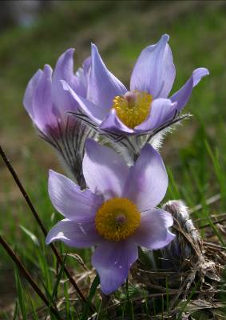
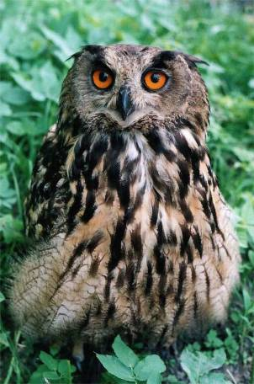
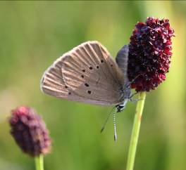
Príležitosti v chránených územiach
...vzácne prírodné hodnoty, veľký potenciál

Slide 11
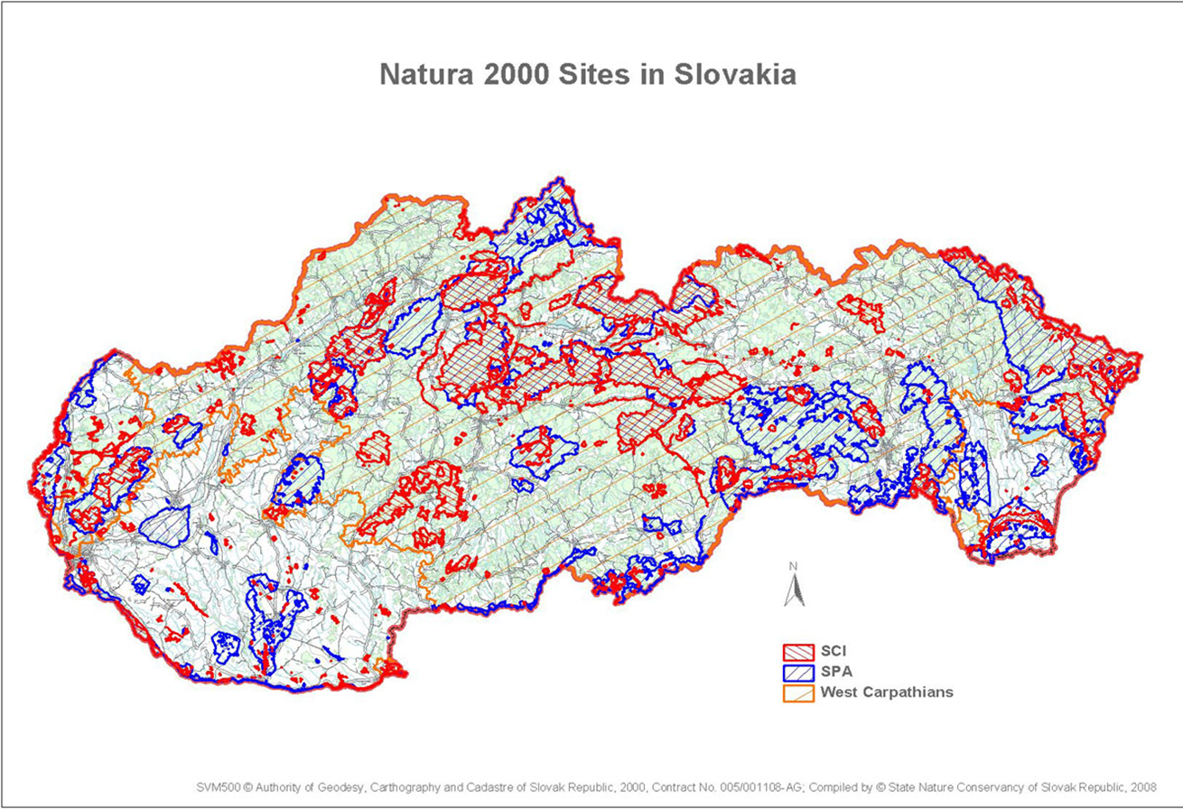
Príležitosti v chránených územiach – vysoký počet/výmera 37,4 %, resp. 29,8 % Natura 2000

Slide 12
Podmienky pre využívanie chránených území
kategória, resp. stupeň ochrany (zákon č. 543/2002 Z.z. o ochrane prírody a krajiny v znení neskorších predpisov)
chránené krajinné oblasti (14), národné parky (9)
chránené areály, prírodné rezervácie, prírodné pamiatky
vyhradené miesta (návštevný poriadok národného parku)
Tradičné - náučné chodníky, náučné lokality, informačné strediská
Iné formy – sprievodcovstvo, splav...

Slide 13
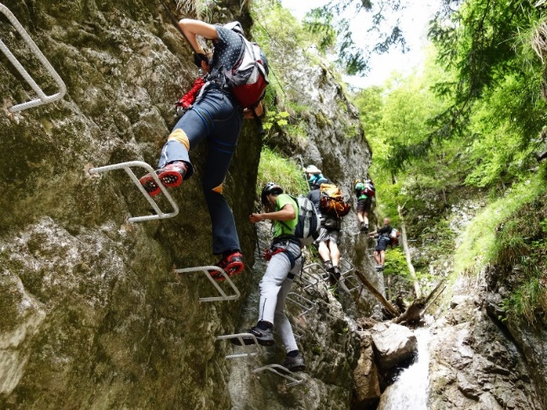
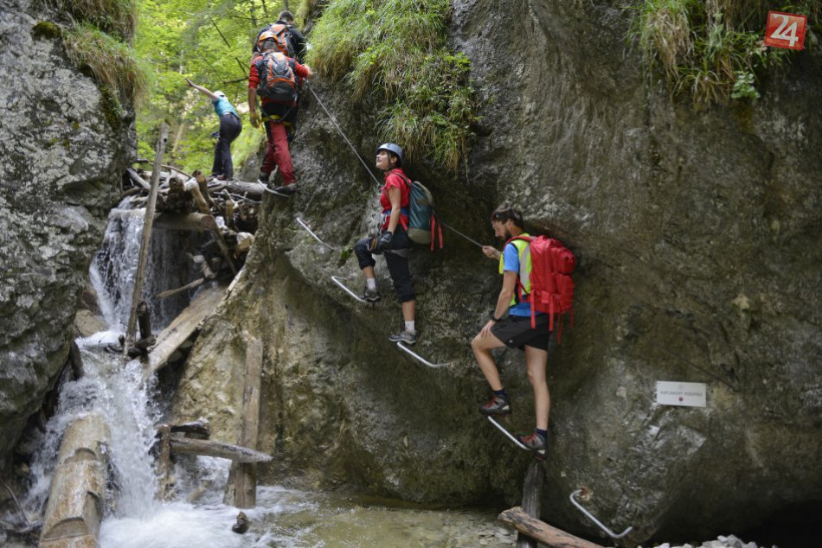
Podmienky pre využívanie chránených území
Národný park Slovenský raj – zonácia a program starostlivosti (2015)
Následne realizácia opatrení:
- r. 2018 - 542 190 návštevníkov, z toho
184 splav Hornádu + 10 349 ferrata Kyseľ

Slide 14
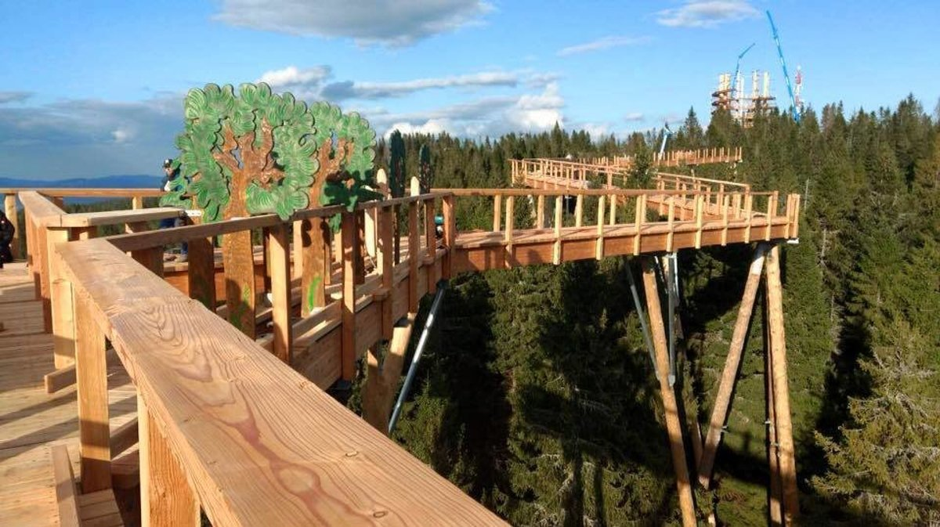
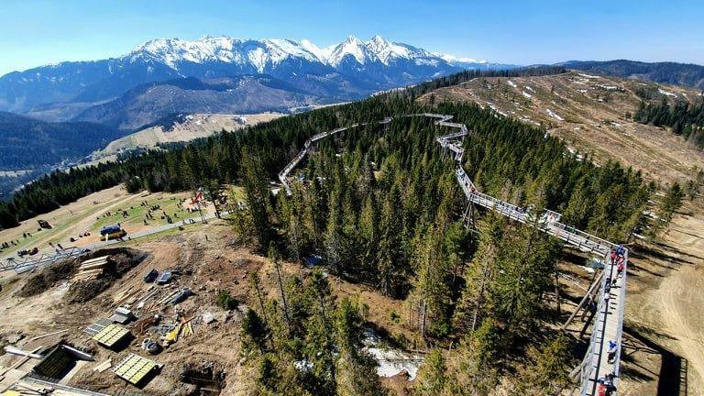
Bachledova dolina

Slide 15
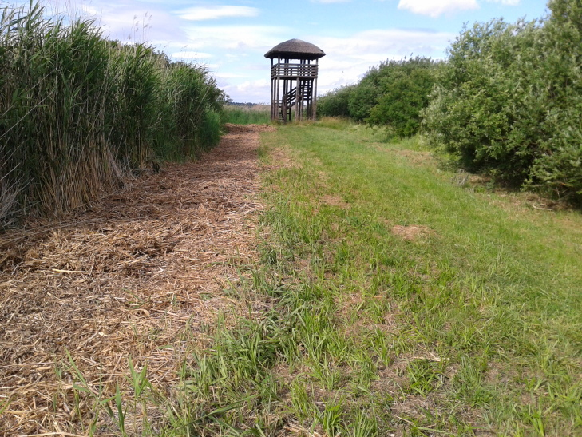
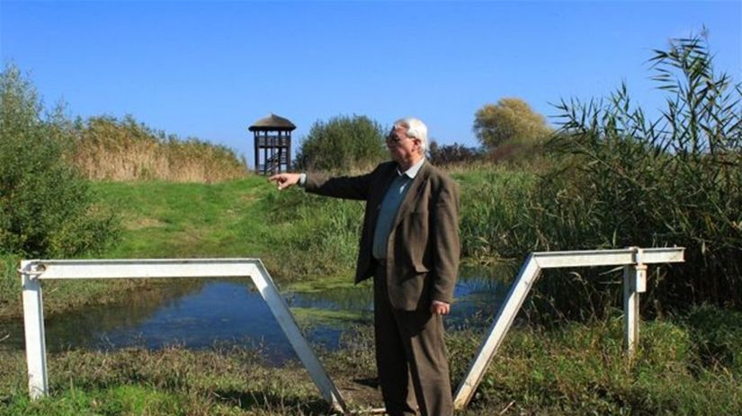
Chránené vtáčie územie Parížske močiare

Slide 16
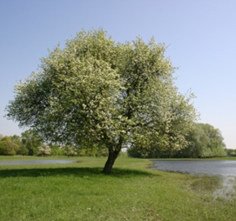
ĎAKUJEME ZA POZORNOSŤ
Barbora Bondorová, Jana Durkošová

Slide 17
Stratégia rozvoja CR do 2020
Stratégia rozvoja CR do 2020 – v rámci udržateľného cestovného ruchu MŽP SR zabezpečuje úlohu vytvárať podmienky na realizáciu rozvoja cykloturistiky, pešej turistiky a vodnej turistiky

